Slide 1




中
国
按颜色提取图片或PDF中内容

Slide 2

作品信息 App Information
参赛作品 entries：
参赛团队/个人照片
Photo
队伍名称 Team Name： 天畅笑傲江湖队
队伍成员 Team Member：马惠，郭振亚
队伍口号 Team Name： 东方不败
所在单位和部门 Enterprise :天畅信息技术有限公司/RPA
作品应用场景 Application Scope ：任何需要提取图片或pdf中相关内容
作品应用主要项目Main Projects of Work Application ：大众
其它

Slide 3
项目架构与方案介绍
Product Architecture and Solution Introduction
1.项目架构
通过python+uipath实现
2.方案介绍
1）图片实现
直接通过python cv2库将图片中需要提取的内容色值提取
生成新的图片再结合ocr进行识别
2）PDF实现
先将pdf按照页保存为图片格式，再调用cv2将要提取的色值
保存为新图片再结合ocr进行识别

Slide 4
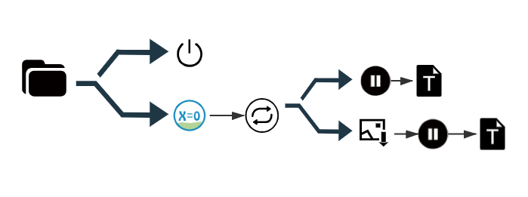
执行流程图
Execution Flow Chart

